Slide 1
Rangkaian Logika Kombinasional (Rangkaian dimana level logika keluaran pada setiap saat tergantung pada kombinasi level logika sinyal masukan pada saat itu)
Rangkaian XOR
Rangkaian XNOR
IC’s technologies

Slide 2


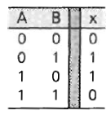
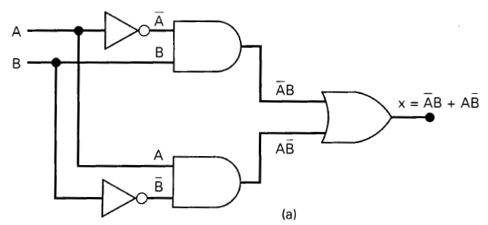
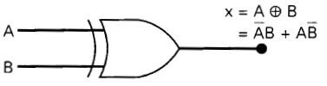
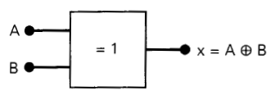
Rangkaian Eksklusif-OR (XOR)
Tabel Kebenaran
Simbol gerbang XOR
Kombinasi gerbang logika dasar pembentuk rangkaian eksklusif-OR
Gerbang XOR hanya punya 2 masukan
Keluaran akan HIGH hanya jika masukan berbeda level

Slide 3
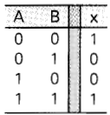

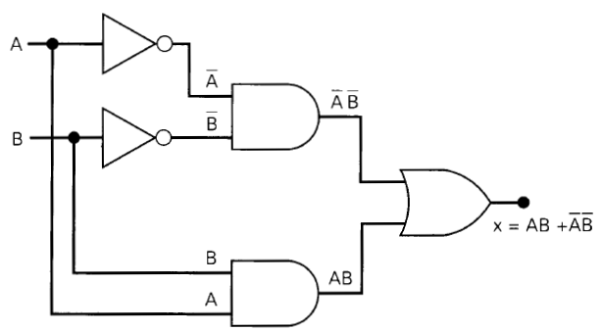
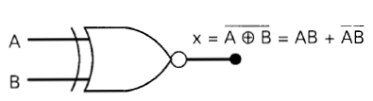
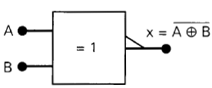
Rangkaian Eksklusif-NOR (XNOR)
Tabel Kebenaran
Simbol gerbang XNOR
Kombinasi gerbang logika dasar pembentuk rangkaian eksklusif-NOR
Gerbang XNOR hanya punya 2 masukan
Keluaran akan HIGH hanya jika masukan berlevel sama

Slide 4
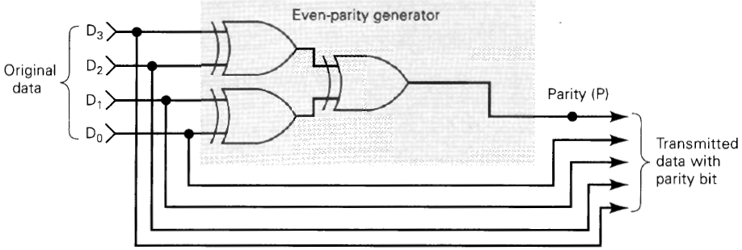
Contoh penggunaan gerbang XOR
Contoh 1:
Disain rangkaian penghasil bit paritas pada sistem pengiriman data 4 bit:
Variabel masukan:
D₃, D₂, D₁, D₀ → 4 bit data
Variabel keluaran:
p → p akan bernilai “1” jumlah “1” pada 4 bit data ganjil
- Diagram logika jika menggunakan gerbang XOR

Slide 5
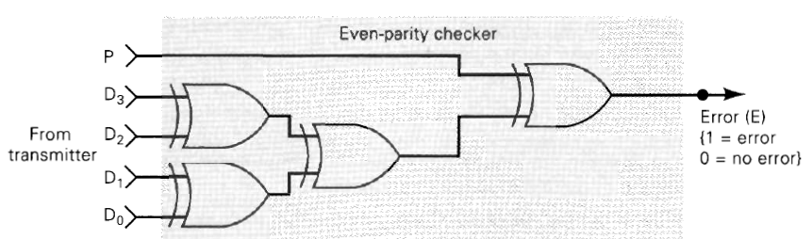
Contoh lain: parity checker

Slide 6
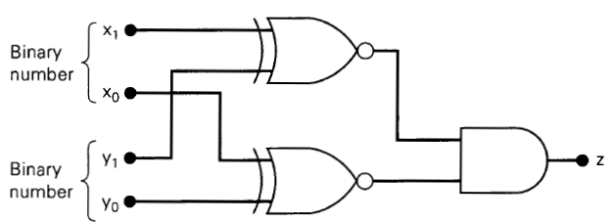
Contoh penggunaan gerbang XNOR
Contoh 2:
Disain rangkaian logika yang mendeteksi kesamaan dua bilangan biner 2 bit
Jawab:
Variabel masukan:
x₁, x₀, y₁, y₀ → x₁ x₀ : bilangan biner pertama
→ y₁, y₀ : bilangan biner kedua
Variabel keluaran:
z → z akan bernilai “1” jika x₁ ₌ y₁ , dan x₀ = y₀
- Diagram logika jika menggunakan gerbang XNOR

Slide 7
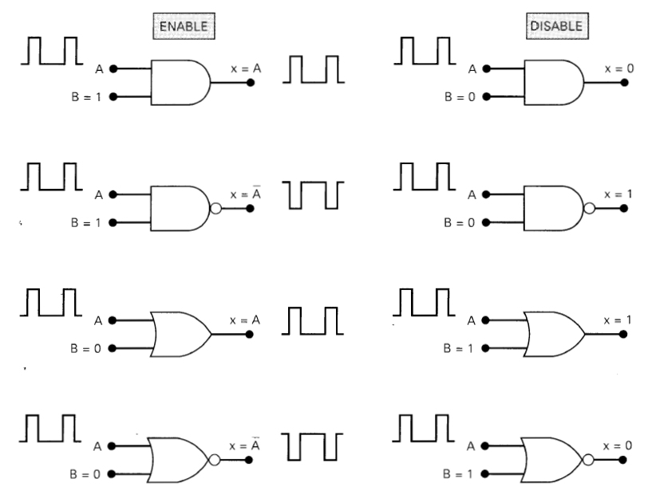
Rangkaian enable dan disable
→ rangkaian untuk meneruskan atau tidak meneruskan suatu sinyal

Slide 8
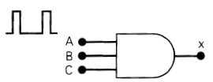
Contoh 3:
Disain rangkaian logika yang hanya akan meloloskan sinyal masukan jika dua masukan pengendali B dan C bernilai “1”
Solusi:
Rangkaian akan enable
saat B dan C = “1”:
Contoh 4:
Disain rangkaian logika dengan sinyal masuka A dan masukan pengendali B, dan dua keluaran X dan Y, dimana:
1. Saat B = 1, keluaran X akan mengikuti sinyal A, dan Y akan sama dengan “0”
2. Saat B = 0, keluaran X akan bernilai “0” dan keluaran Y akan mengikuti A
Solusi:
Kedua keluaran harus “0” saat disabled dan mengikuti A saat enable → menggunakan gerbang AND untuk kedua keluaran.
Karena X enable saat B = 1, maka gerbang AND dikontrol B, dan karena Y enable saat B = 0, maka AND dikontrol B’

Slide 9
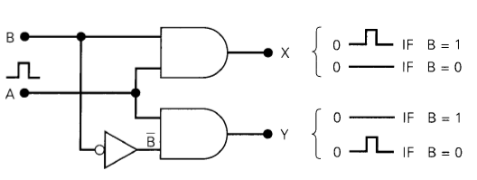

Slide 10
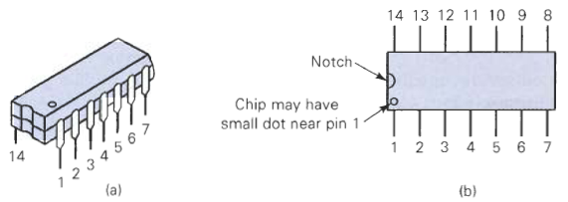
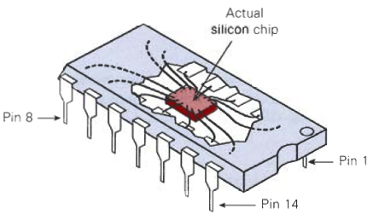
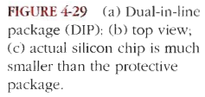
IC’s technologies
KARAKTERISTIK DASAR – IC DIGITAL
IC = Integrated circuit (rangkaian terintegrasi/terpadu)
Kumpulan resistor, diode, dan transistor yang membentuk suatu rangkain dg fungsi tertentu, dalam satu keping bahan semi konduktor (substrate / chip) tunggal.

Slide 11
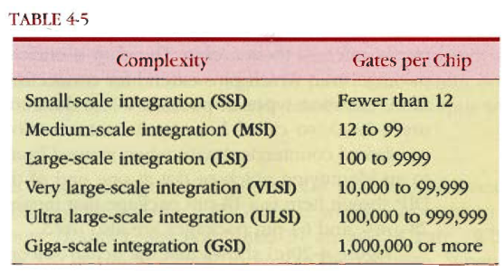
Kategori IC berdasar kompleksitas

Slide 12
Kategori IC berdasar tipe komponen elektronik utama yang digunakan dalam rangkain
Kategori bipolar dan unipolar
Bipolar → komponen: bipolar junction transistor (NPN atau PNP)
→ keluarga TTL (Transistor Transistor Logic)
Unipolar → komponen: unipolar field-effect transistor (MOSFET kanal-P dan kanal-N)
→ keluarga CMOS

Slide 13
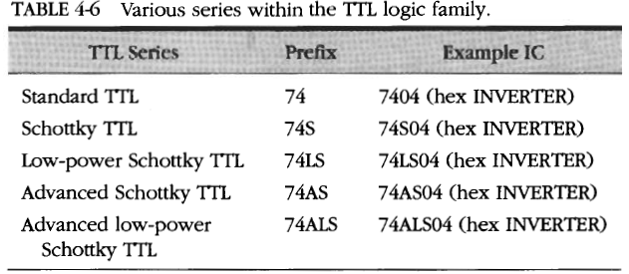

Slide 14
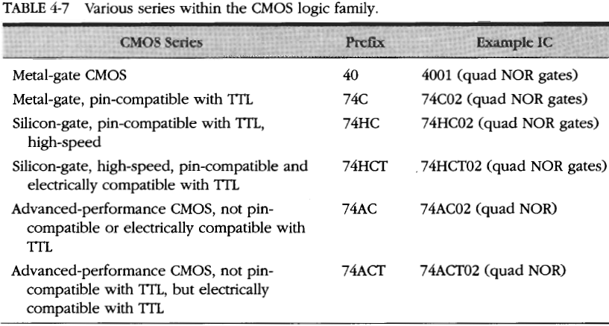

Slide 15
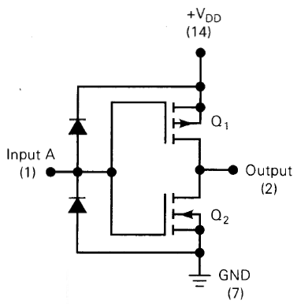
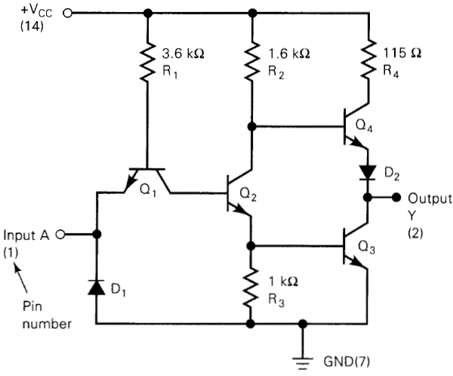

Slide 16
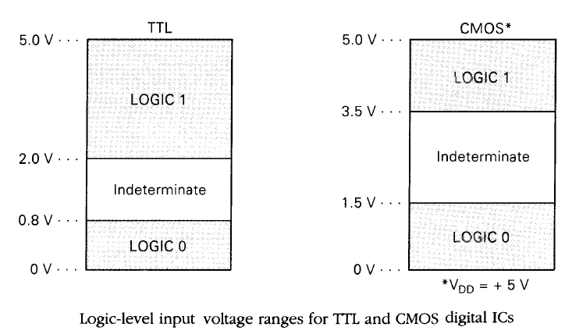
Catatan: beberapa CMOS mempunyai range logika ‘1’ : +3V sampai +18V
Kondisi masukan (pin) tak terhubung (floating):
TTL → berlaku sebagai logika “1”
→ terukur 1,4V – 1,8V
CMOS → logika berganti-ganti → pick up noise
→ kondisi yang merusak

Slide 17
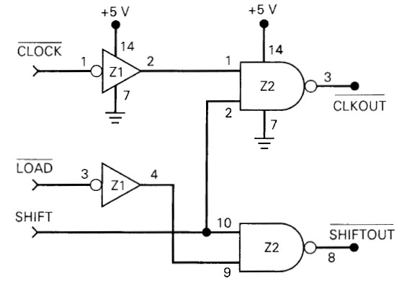
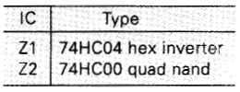
Diagram Koneksi Rangkaian-Logika
Contoh: Rangkaian dengan dua IC berbeda:

Slide 18
Troubleshooting Digital Systems
Tiga langkah dasar:
1. Fault detection (deteksi ‘kesalahan’/’kerusakan’).
→ Observasi bagaimana sistem/rangkaian bekerja (beroperasi) → bandingkan dengan kerja sistem yang diinginkan
2. Fault isolation (isolasi ‘kesalahan’).
→ test dan pengukuran → untuk mengisolasi kesalahan
3. Fault correction (isolasi ‘kesalahan’).
→ mengganti komponen rusak/fault, memperbaiki koneksi yang jelek/fault, dll
Peralatan dasar: logic probe, oscilloscope, logic pulser, current tracer

Slide 19
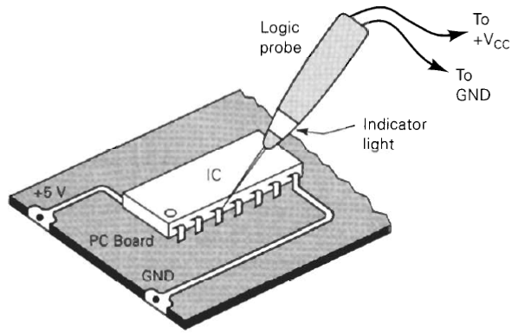
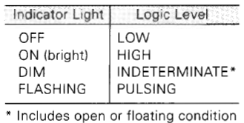
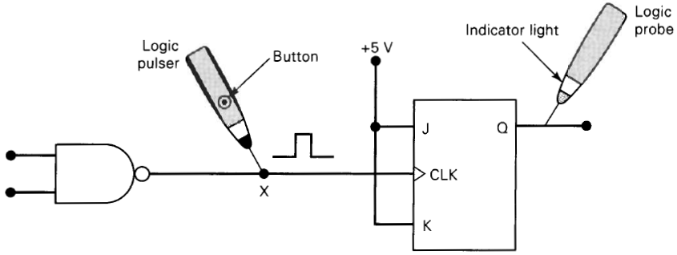


Slide 20
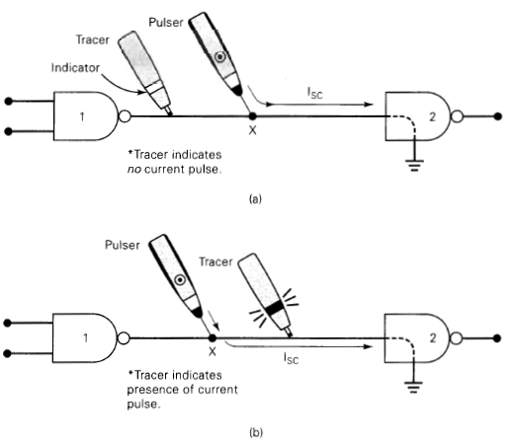

Slide 21
Internal Digital IC Faults
‘Kesalahan’ yang umum:
1. Malfunction dalam rangkaian internal
2. Masukan atau keluaran yang terhubung ke ground atau V_{CC}
3. Masukan atau keluaran terhubung buka (open-circuited)
4. Hubung-pendek antara dua pin (selain ground atau V_{CC})
Malfunction dalam rangkaian internal
→ adanya ‘kegagalan’ dari komponen internal (beroperasi di luar spesifikasinya)
→ respon (keluaran IC) tidak sesuai dengan masukan (not properly)

Slide 22
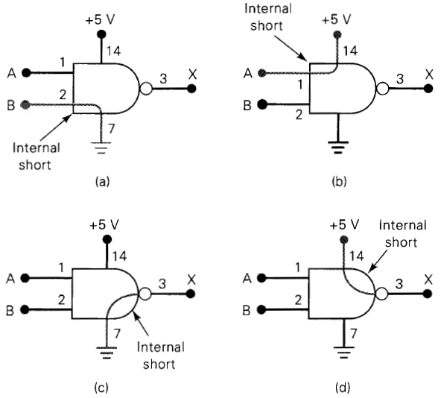
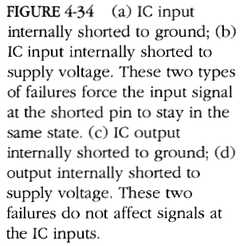
2. Masukan atau keluaran yang terhubung ke ground atau V_{CC}

Slide 23
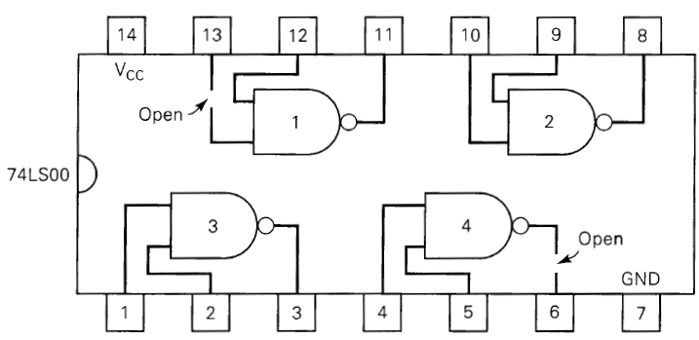
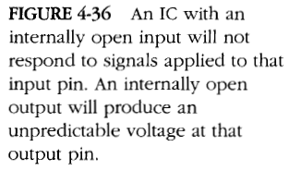
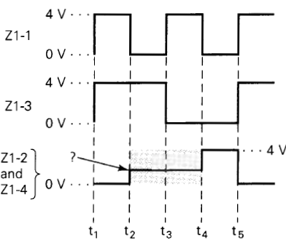
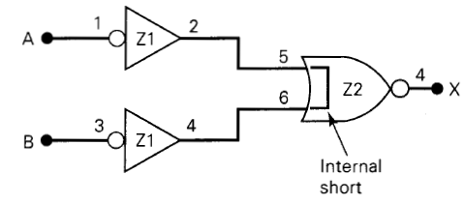
3. Masukan atau keluaran terhubung buka (open-circuited)
4. Hubung-pendek antara dua pin (selain ground atau V_{CC})

Slide 24
Eksternal Faults
Jalur sinyal terhubung-buka (open)
disebabkan:
1. Perkawatan (wire) terputus
2. Koneksi ‘pentimahan’ yang buruk
3. Terjadi patahan (kadang ‘setipis’ rambut) pada printed circuit board (PCB)
4. Pin IC bengkok atau patah
5. Soket IC yang rusak
Jalur sinyal terhubung-singkat (short)
disebabkan:
1. pengkawatan yang ceroboh / tidak rapih → ‘pengupasan’ kawat yang terlalu banyak
2. jembatan ‘pentimahan’
3. incomplete etching → pada PCB
C. Faulty Power Supply
D. Output loading

Slide 25
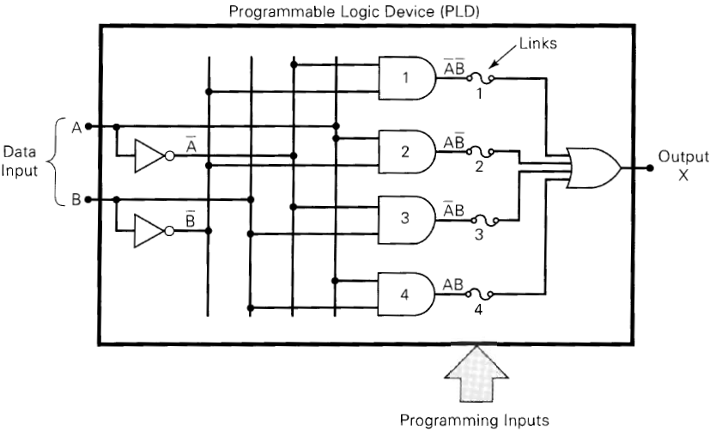
PROGRAMMABLE LOGIC DEVICES
- Divais yang memungkinkan pengguna untuk menentukan operasi divais melalui proses yang disebut dengan ‘pemrograman’

Slide 26
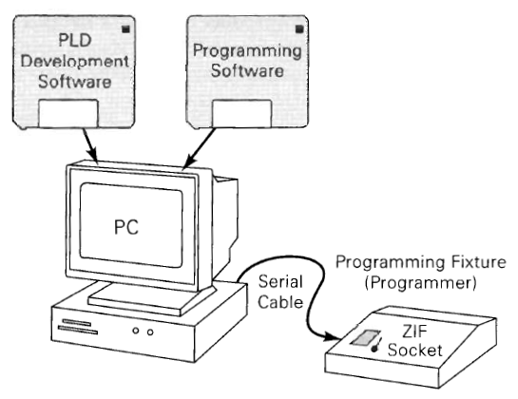

Slide 27
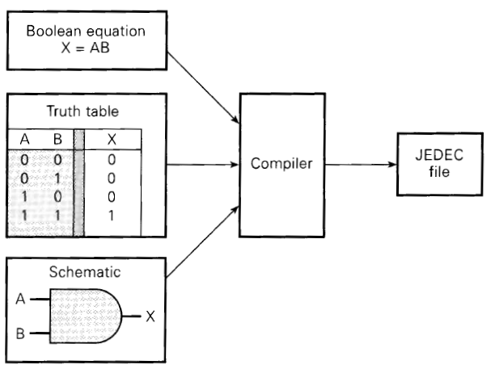


Slide 28
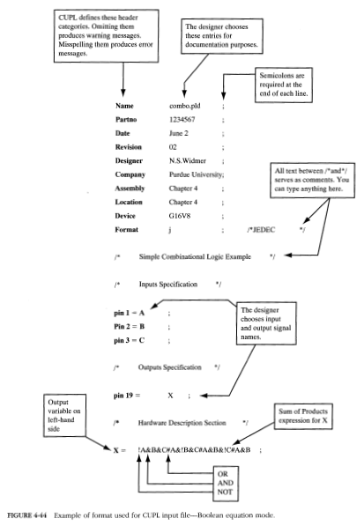
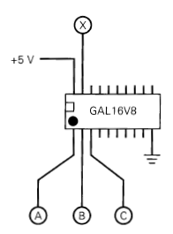


Slide 29
